Slide 1
经济学原理（微观、宏观）
课程性质：必修
上课班级：2019级信管
课程进度：2019年秋，4-18周
教学方法：课堂讲授、讨论、自学
授课教师：林涛
华南师范大学经济与管理学院

Slide 2

上回讲到
微观经济学的理想国有一种科学的表现模式——福利经济学，市场至上是其追求
然而市场失灵却是常态
我们还研究了外部性以及公共物品等问题
其中解决经济波动的
“宏观经济学”站已到

Slide 3
第10讲 国民收入核算
1 国内生产总值
2 核算国民收入的基本原理
3 核算国民收入的方法
4 国民收入核算中的恒等关系
当国家的大管家，对整个国民经济进行核算
听起来相当高大上

Slide 4
宏观经济学原理
宏观经济学研究整个社会的经济活动
  研究社会总体经济问题以及经济变量的总量如何决定的及其相互关系。
而社会的经济活动主要靠国民收入
  关注一国经济资源的利用问题
  全社会财富的创造、分配、利用水平
重大宏观经济问题
  研究失业、通货膨胀和经济增长等

Slide 5
宏观经济学原理
国民收入决定理论
就业理论
通货膨胀理论
经济增长、经济周期理论
财政与货币政策
开放经济理论

Slide 6
例题：单选
以下不属于微观经济学的是？
A．供需原理
B．消费者行为
C．国民收入决定理论
D．市场结构理论
答案为C

Slide 7
第10讲 国民收入核算
1 国内生产总值
2 核算国民收入的基本原理
3 核算国民收入的方法
4 国民收入核算中的恒等关系
价值创造的总体概念
问题：一年国家创造了多少财富？具体是什么东西？在哪里？谁创造的？谁给的钱？谁拿走了？

Slide 8
1 国内生产总值
1.1 国内外GDP观察
1.2 国内生产总值的定义
1.3 名义和实际国内生产总值
1.4 最终产品和中间产品
1.5 现在生产和销售
1.6 国民生产总值和国内生产总值
1.7 市场活动和非市场活动
1.8 国内生产总值指标的局限性

Slide 9
1.1 国内外GDP观察
2018年国民经济和社会发展统计公报
  全年国内生产总值900309亿元，增长6.6%。
  第一产业增加值64734亿元，增长3.5%；
  第二产业增加值366001亿元，增长5.8%；
  第三产业增加值469575亿元，增长7.6%
  三次产业增加值比重为7.9%、40.5%、51.6%。
  全年最终消费支出对国内生产总值增长的贡献率为76.2%，资本形成总额的贡献率为32.4%，货物和服务净出口的贡献率为-8.6%。
  人均国内生产总值64644元，比上年增长6.1%

Slide 10
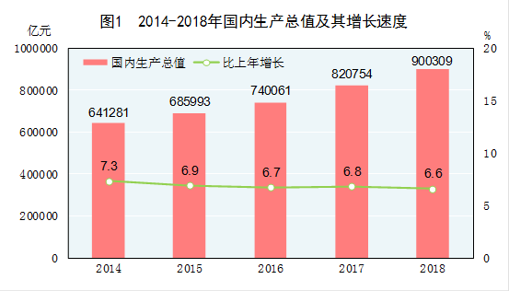
Gdp增长

Slide 11
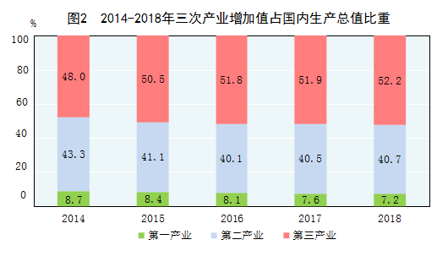
三次产业比重变化

Slide 12
2018年广东统计公报
2018年全省实现地区生产总值97277.77亿元，比上年增长6.8%。
第一产业增加值3831.44 亿元，增长4.2%，
第二产业增加值40695.15 亿元，增长5.9%
第三产业增加值52751.18 亿元，增长7.8%
三次产业结构比重为4.0:41.8:54.2
2018年，广东人均地区生产总值达到86412 元，按年平均汇率折算为13058 美元。

Slide 13
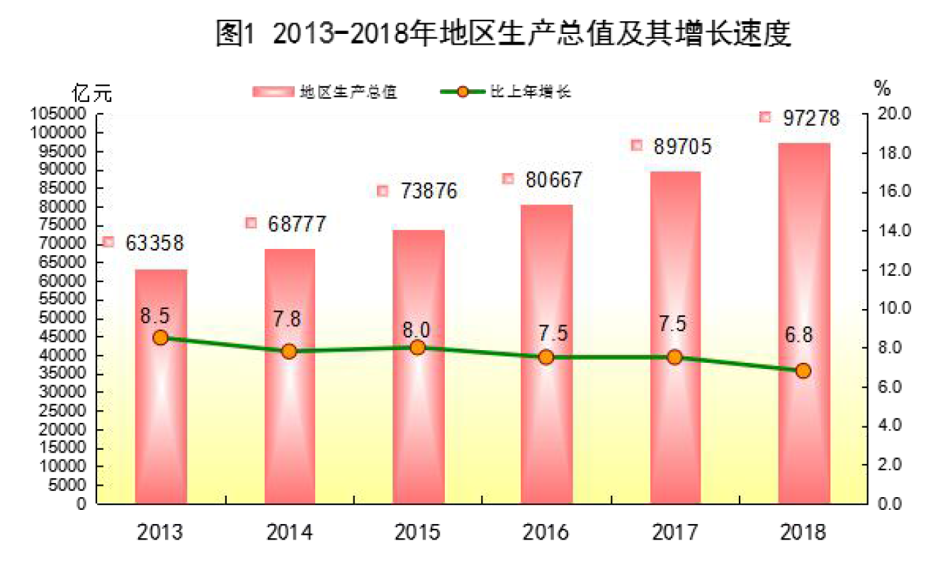
广东国民经济和社会发展统计公报

Slide 14
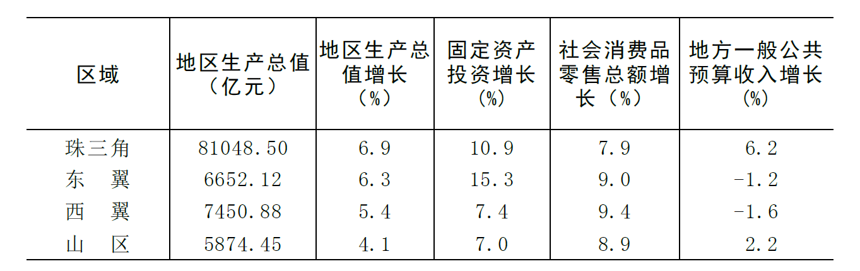
广东分区域指标2018

Slide 15
世界经济体GDP总量排名
2008世界GDP排名
美国
日本
中国
德国
法国
英国
意大利
俄罗斯
西班牙
巴西
2013
美国
中国
日本
德国
法国
英国
巴西
俄罗斯
意大利
印度
2016
美国
中国
日本
德国
英国
法国
印度
意大利
巴西
加拿大
2018
美国
中国
日本
德国
法国
英国
印度
巴西
意大利
加拿大

Slide 16
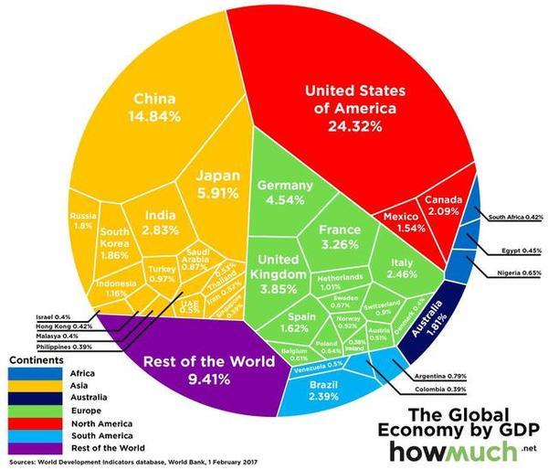

Slide 17
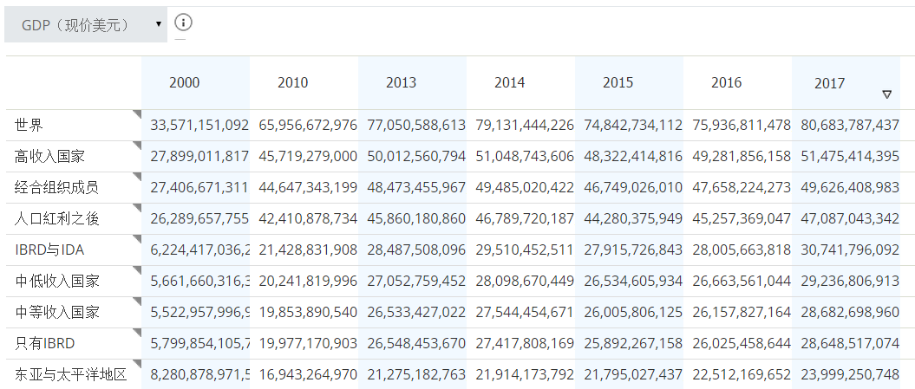
近年全球gdp等数据（http://data.worldbank.org.cn）

Slide 18
1.2 国内生产总值的定义
社会总产值
社会总产品（aggregate social product）是指社会各个物质生产部门的劳动者在一定的时期内（通常为一年）所生产出来的全部物质资料的总和。
社会总产品也就是社会的商品资本总体，它们的价值也就是社会总产值。
计算整个经济的资本量
总产值没有除掉物资价值消耗因素
分工越细，全社会重复计算的程度越高

Slide 19
1.2 国内生产总值的定义
国民收入
  衡量社会经济活动的一个广泛概念
  指物质生产部门劳动者在一定时期所创造的价值。从社会总产值中扣除物质投入等价值消耗后的剩余部分就是国民收入。
  实际上包括以下几个总量：国内生产总值、国内生产净值、国民生产总值、国民生产净值、国民收入、个人收入和个人可支配收入等。
国内生产总值
  它最能概括出经济运行的情况，反映增值情况

Slide 20
1.2 国内生产总值的定义
国内生产总值（gross domestic product， GDP）
  是指一个经济社会在某一给定时期内运用生产要素所生产的全部最终产品和劳务的市场价值。
锁定一个经济体，考察市场价值实现的所有产品和劳务
全社会最终产品与劳务的市场价值加和
国内生产总值的定义包括有6方面的含义：

Slide 21
1.2 国内生产总值的定义
是一个市场价值概念；
  必须在市场上卖，有价格
是最终产品而不是中间产品的价值；
  必须被消费掉，不再流通或进一步加工生产
是指一个时期内生产的最终产品价值，而不是一定时间内所出售的最终产品的价值；
  还没卖出去的也要计算
  卖去年的东西不算，只计算两年价格的差价

Slide 22
1.2 国内生产总值的定义
是一定时期内生产的价值，包含时间因素；
  通常要明确一年、一季度或者是一个月
是一个地域概念，而不是国民概念；
  通常是一个国、一个省或者是一个地市……
除少数例外，仅仅指为市场而生产的物品和劳务的价值，非市场活动不包括在内
  老妈所做的所有美味的晚餐，拖地板的所有劳动都不计算在GDP中

Slide 23
1.3 名义和实际国内生产总值
名义国内生产总值（nominal GDP）
  是用生产物品和劳务的那个时期的价格计算出的价值。
实际国内生产总值（real GDP）
  是用某一年或者某一时期做为基年的价格计算出的价值。

Slide 24
1.3 名义和实际国内生产总值
举例说明实际GDP和名义GDP（以1984年价格计算）
物品名称 1984年产量 1984年GDP 1999年产量 1999年GDP 1999年实际GDP
香蕉 15 3 20 6 4.00
柑橘 50 11 60 15 13.20
合计 14 21 17.20

Slide 25
1.3 名义和实际国内生产总值
两者间可以反映出一时期与基期相比价格变化的程度。
real GDP=(nominal GDP/国内生产总值价格指数) ×100%
剔除物价上涨因素的影响

Slide 26
1.4 最终产品和中间产品
最终产品（final products）
  是指在计算期间生产的但不重复出售而是最终地使用的产品。
中间产品（intermediate products）
  是指用于再出售，而供转售或者生产别种物品用的产品。

Slide 27
1.4 最终产品和中间产品
服装生产过程中的价值增值
棉花 棉纱 棉布 服装
投入的中间产品价值 0 100 180 240
新增价值 100 80 60 70
产品销售价 100 180 240 310

Slide 28
1.4 最终产品和中间产品
GDP等于最终产品价值
等于全部产品价值 减去 所有中间产品的价值
等于所有工资、利息、利润和地租的总和
部门间的中间产品投入可以用投入产出表来分析

Slide 29
1.5 现在生产和销售
国内生产总值是一定时期内新生产而不是新售卖的的最终产品价值
这是因为一个时期内新售卖的货物可能不是这个时期中生产的，而是早一个时期中生产的
本时期生产的产品也可能在未来才慢慢卖掉
一切以本阶段生产出来的为准！！

Slide 30
1.6 国民生产总值和国内生产总值
国内生产总值GDP指一国范围内生产的最终产品的价值，是一个地域概念
国民生产总值（gross national product, GNP）是一国所拥有的生产要素所生产的最终产品价值，是一个国民概念。
劳动力来源、资本来源、企业家来源
劳工输出、对外投资、外聘CEO

Slide 31
1.6 国民生产总值和国内生产总值
GDP 是一国范围内生产的最终产品的价值，是一个国土（地域）概念。
GNP是一国所拥有的生产要素所生产的最终产品价值，是一个国民概念。
GNP就是GDP减去外国人所拥有的要素在本国赚的，加上本国人所拥有的要素在外国赚的
GNP= GDP +来自国外的净要素支付

Slide 32
例题：单选
一年内一国所拥有的生产要素所生产的最终产品和劳务的市场价值总和被称为？
  A. 国民生产总值
  B. 国内生产总值
  C. 国内生产净值
  D. 国民收入
答案A

Slide 33
1.7 市场活动和非市场活动
国内生产总值一般仅指市场活动价值。如果不是市场交换活动，就不包括在国内生产总值中。
非市场活动
  家庭做饭等家务、照顾老人、养育儿童……
  请保姆还是自己家人来？
例子：保姆变成妻子后，GDP减少了！

Slide 34
1.8 国内生产总值指标的局限性
GDP只是总价值的度量，没有考虑以下问题
  紧张程度，人们生活的闲暇程度
  分配状况，贫富分化的程度
  环境污染，环境退化及对人的损害等
GDP的无力感
  不能反映对资源环境的负面影响
  不能全面反映人们的福利水平
  不能反映重要的非市场经济活动
  不能准确反映经济的质量

Slide 35
1.8 国内生产总值指标的局限性
国民生产净值(Net Domestic Product)
  NDP=GDP-资本折旧(Depreciation)
  资本折旧方面就可以将各种影响纳入了
绿色GDP
  指各国用以衡量扣除了自然资产损失之后新创造的真实的国民财富总量核算指标。
和谐GDP？幸福GDP？

Slide 36
例题：论述题
谈谈如何正确看待国内生产总值指标
答：
（1）提出是待国内生产总值指一个经济社会（即一国或一地区）在某一给定时期内运用生产要素所生产的全部最终产品和劳务的市场价值。（2分）
（2）提出从正反两面正确看待国内生产总值指标。（2分）
（3）指出GDP是社会生产的产品和服务的总价值的度量，有其应用价值。（2分）
（4）指出GDP存在局限性，还不是人们福利的完全测度，并进而提出批判GDP不反映人们生活紧张程度，人们生活的闲暇程度；不反映分配状况，贫富分化的程度；不反映环境污染，环境退化及对人的损害等。进而指出绿色GDP等新方向，并逐步弱化干部GDP 指标考核等措施。（4分）

Slide 37
第10讲 国民收入核算
1 国内生产总值
2 核算国民收入的基本原理
3 核算国民收入的方法
4 国民收入核算中的恒等关系
产出 = 收入 = 支出

Slide 38
2 核算国民收入的基本原理
2.1 产出等于收入
2.2 产出等于支出
2.3 国民收入流量循环模型
循环是越来越高端大气上档次
总收入=总支出
总溢出=总注入

Slide 39
国民收入的核算
根据定义——产出法
汇总该国的工业和生产性企业、服务型企业在每一生产阶段上的增加值
每个经济单位算新增价值的产出，然后核算全社会增加的价值
解决各环节的增值如何汇总的问题

Slide 40
国民收入的核算
根据价值的分配——要素收入法
全社会新创造的价值在参与各要素中分配
根据每种要素在新价值分配中的所得来加总
解决新增加的价值到底给谁拿去了的问题

Slide 41
国民收入的核算
根据价值的实现——支出法
全社会新创造的价值实现需要体现为各类主体的购买支出
解决是谁支付价值的实现的问题
产出：定义；
收入：要素；
支出：购买

Slide 42
2.1 产出等于收入
为了了解如何计算一定时期内生产了多少GDP，首先需要了解产出、收入和支出之间的关系。
产出等于收入
  产出等于收入源于记账原则；
  企业所有的销售所得都支付出去从而形成了各种收入，因此产出与由此而产生的总收入是一致的，任何一个企业的产出总等于收入，一个国家的总产出也必然等于总收入。

Slide 43
2.1 产出等于收入
某纺纱厂年产出和收入报表
收入（支） 产出（收）
工资 20000 生产出成品 200000
利息 15000 减去购买棉花 150000
地租 5000
利润 10000
总计收入 50000 产出（增值） 50000

Slide 44
2.1 产出等于收入
产出是生产增加的价值（gdp定义）
  产品卖出所得 减去 原材料成本
收入是各种要素的报酬
  工资、利息、地租、利润（正常利润、超额利润）
新增的价值被各种要素瓜分了

Slide 45
2.2 产出等于支出
产出等于支出
  产出等于支出也源于记账原则；
在国民收入核算中，还未卖掉的产品被看为本企业在存货方面的投资支出，称为存货投资；
企业产出与由此而产生的总收入是一致的，任何一个企业的产出总等于收入，一个国家的总产出也必然等于总收入。
产出=收入=支出

Slide 46
2.2 产出等于支出
支出的根本是消费者的支出
  每一份社会价值的产出，都最终必须化为消费者的支出
今年卖不出去的，记为投资支出
还有一部分是净出口
支出解决新价值是谁买单的问题！
总之，就是要在记账上做成产出等于支出

Slide 47
2.3 国民收入流量循环模型
实物流程
产品需求
产品供给
货币流程
产品市场
消费支出
销售收入
中间产品
家 庭
企 业
要素收入
成本支出
要素市场
要素供给
要素需求

Slide 48
2.3国民收入流量循环模型
两个经济部门模型
企业和家庭是经济的核心主体
形成产品市场、要素市场
通过货币循环保证实物循环不停进行

Slide 49
2.3国民收入流量循环模型
产品需求
产品供给
产品市场
消费支出
销售收入
中间产品
家 庭
企 业
要素收入
成本支出
要素市场
要素供给
要素需求
储蓄
意愿投资
资本市场

Slide 50
2.3国民收入流量循环模型
两个经济部门+资本市场模型
消费者储蓄(漏出)，使得支出相对减少
企业增加投资支出(注入)，使总支出平衡
形成了资本市场
核心调节机制——利率
政府的货币政策调控

Slide 51
2.3国民收入流量循环模型
政府
征税
政府购买
产品需求
产品供给
产品市场
消费支出
销售收入
中间产品
家 庭
企 业
要素收入
成本支出
要素市场
要素供给
要素需求
储蓄
资本市场
意愿投资

Slide 52
2.3国民收入流量循环模型
三个经济部门+三个市场模型
征税使得消费减少(漏出)
政府购买(注入)
储蓄+税收 = 投资 + 政府购买
政府的财政政策调控

Slide 53
2.3国民收入流量循环模型
四个经济部门+三个市场
进口出现资金外流(漏出)
出口则是收入流入本国(注入)
储蓄 + 税收 + 进口 = 总漏出
投资 + 政府购买 + 出口 = 总注入
政府的汇率政策等调控

Slide 54
2.3国民收入流量循环模型
收入流量循环：
总产出 = 总收入 = 总支出
总漏出 = 总注入
国内生产总值的两种核算方法
支出法——从最终产品出售的角度看
收入法——从生产要素获得的角度看

Slide 55
第10讲 国民收入核算
1 国内生产总值
2 核算国民收入的基本原理
3 核算国民收入的方法
4 国民收入核算中的恒等关系
核算国民收入看收入、支出

Slide 56
3 核算国民收入的两种基本方法
3.1 用收入法核算国内生产总值
3.2 用支出法核算国内生产总值
3.3 国民收入的相关变量
收入或支出的表现形式与获得方式都不简单

Slide 57
核算国民收入的一个定义+两个方法
根据定义：计算新价值创造的总额——各经济单元的增值之和
收入法：假定已经获得了新价值，考察新增价值去哪里了，主要通过要素分配出去了
支出法：考察新增价值是谁给钱支付的，主要看各类主体是如何为新价值买单的。

Slide 58
3.1 用收入法核算国内生产总值
收入法
从家庭向企业出售生产要素获得收入的角度
也就是从企业生产成本看社会在一定时期生产了多少最终产品的市场价值。
其主要包括的项目有: 要素收入、利润等

Slide 59
3.1 用收入法核算国内生产总值
生产要素报酬
  包括有工资（各种福利金，以及收入者需要交纳的所得税也包括在内），利息（净利息收入，但是政府公债，消费信贷的利息不记入GDP)，租金收入。
非公司企业收入
  指各种类别的非公司型企业的纯收入，如农民、律师、农民和店铺主等的收入。他们被自己雇佣，他们的工资、利息、利润和租金等等是混在一起作为非公司企业收入。

Slide 60
3.1 用收入法核算国内生产总值
公司税前利润
  包括公司利润税（公司所得税）、社会保险税、股东红利及公司未分配利润等。
企业转移支付和企业间接税
  企业转移支付指企业对非营利组织的社会慈善捐款和消费者赊账。
  企业间接税指企业缴纳的货物税或销售税、周转税。
资本折旧
  资本的耗费，也不是生产要素的收入。

Slide 61
3.1 用收入法核算国内生产总值
按收入法核算所得的国民收入：
价值创造出来之后，谁都想分得一杯羹
国民收入= 工资+利息+租金+利润+
间接税和企业转移支付+折旧

Slide 62
3.2 用支出法核算国内生产总值
支出法
从最终产品出售的角度出发
从居民、企业、政府和国外购买最终产品的支出角度看社会在一定时期内创造了多少最终产品的市场价值
可以称为最终产品法。
四个基本内容：个人消费、投资、政府购买和出口。

Slide 63
3.2 用支出法核算国内生产总值
个人消费支出（C）
  包括购买耐用品（如汽车），非耐用品（如食品）、劳务（如旅游）的支出。
  注意：建造住宅的支出不包括在个人消费内，尽管它类似耐用消费支出，但一般归入固定资产投资中。
投资支出（I）
  增加或替代资本资产（包括厂房和住宅建筑，购买机器设备以及存货）。
  一般可分为固定资产投资和存货投资

Slide 64
3.2 用支出法核算国内生产总值
政府购买（G）
  各级政府购买商品和劳务的支出。包括国防，基础设施，教育支出等。
  注意：政府的转移支出（如失业救济金）不记入GDP，因为没有相应的货物和劳务交换。
净出口（X－M）
  X表示出口，M表示进口。

Slide 65
3.2 用支出法核算国内生产总值
按支出法核算所得的国民收入：
所有的新价值，都要有人买单。没人买单的，就看成是企业自己买单变成存货投资了。
国民收入=消费+投资+政府购买+净出口

Slide 66
3.3 国民收入的相关变量
国内生产净值（NDP）
  国内生产总值扣除生产中资本消耗即折旧后的价值。
国民生产净值（NNP）
  国民生产总值扣除生产中资本消耗即折旧后的价值。

Slide 67
3.3 国民收入的相关变量
国民收入（NI）
  狭义国民收入指生产要素提供服务得到的报酬总和。
  包含工资、利息、租金和利润的总和。
  从国民生产净值中扣除企业间接税、企业转移支付，加上政府补助金

Slide 68
3.3 国民收入的相关变量
个人收入（PI）
  个人实际得到的收入，从国民收入中减去公司未分配利润，公司所得税和社会保险税，加政府转移支付，就可得到个人收入。
个人可支配收入（DPI）
  个人收入中交纳了个人所得税后留下的就是个人可支配收入。

Slide 69
3.3 国民收入的相关变量
国外要素所得净额
  本国生产要素在其他国家获得的收入，减去本国付给外国生产要素在本国获得收入
  GDP+国外要素所得净额=GNP
个人收入渠道不仅是要素报酬，还有很多形式

Slide 70
例题：多选
以下哪些选项属于收入法核算国内生产总值的内容
  A. 工资
  B. 消费
  C. 投资
  D. 利息
答案 AD

Slide 71
例题：判断
国内生产总值减去折旧就是国内生产净值
答案：正确√

Slide 72
第10讲 国民收入核算
1 国内生产总值
2 核算国民收入的基本原理
3 核算国民收入的方法
4 国民收入核算中的恒等关系
储蓄 = 投资

Slide 73
4 国民收入核算中的恒等关系
4.1 两部门经济中的储蓄—投资恒等式
4.2 三部门的储蓄—投资恒等式
4.3 四部门的储蓄—投资恒等式
企业投资等于其他各种主体的储蓄

Slide 74
4.1 两部门经济中的储蓄—投资恒等式
两部门经济从支出角度看：
  国民收入=消费+投资
  GDP=C+I
两部门从收入角度看：
  国民收入=消费+储蓄
  GDP=C+S
由此可以得到恒等式：
  C+I=C+S

Slide 75
4.1 两部门经济中的储蓄—投资恒等式
未用于购买消费品的收入（储蓄）等于未归于消费者之手的产品（投资）
只要遵循储蓄和投资的定义，储蓄和投资的统计结果一定相等，而不管经济是否充分就业，是否均衡。
在实际经济中，储蓄和投资的主体及动机都不一样，就会引起计划储蓄和计划投资不一致，形成总需求和总供给不平衡，引起经济的扩张和收缩。

Slide 76
4.1 两部门经济中的储蓄—投资恒等式
宏观经济均衡——计划投资=计划储蓄
针对经济整体而言储蓄=投资
个人可以通过借贷使投资大于或小于储蓄
企业没买出去的产品，统统叫做存货投资

Slide 77
4.2 三部门的储蓄—投资恒等式
三部门经济从支出角度看：
三部门经济从收入角度看：
由此可以得到恒等式：
国民收入=消费+投资+政府购买
GDP=C+I+G
国民收入=消费+储蓄+税收
GDP=C+S+T
C+I+G=C+S+T

Slide 78
4.2 三部门的储蓄—投资恒等式
这里C+S+T=C+I+G可以转化成I=S+(T-G)
（T－G）可以看作政府储蓄，表示储蓄（政府和私人储蓄之和）和投资相等。

Slide 79
4.3 四部门的储蓄—投资恒等式
四部门经济从支出角度看：
四部门经济从收入角度看：
由此可以得到恒等式：
国民收入=消费+投资+政府购买+出口
GDP=C+I+G+X
国民收入=消费+储蓄+税收+进口
GDP=C+S+T+M
C+I+G+X=C+S+T+M

Slide 80
4.3 四部门的储蓄—投资恒等式
这里C+S+T+M=C+I+G+X可以转化成I=S+（T-G）+（M-X）
（T－G）+（M-X）可以看作政府储蓄和国外储蓄
储蓄（私人储蓄、政府储蓄和国外储蓄之和）和投资相等

Slide 81
例题：论述题
试论述两部门经济循环的内容
答：假定只存在家庭部门和企业部门。家庭部门代表一个经济社会中所有的家庭或消费者，企业部门代表一个经济社会中所有的企业或厂商。（2分）
要素市场：家庭部门向企业部门出售生产要素的服务，如劳动力、租金、资本、企业家管理服务等，企业向家庭部门支付要素报酬。（3分）
产品市场：企业将生产出来的最终产品和劳务售卖给家庭部门消费，家庭部门向企业支付消费支出。企业间还有中间产品在流动。（3分）
资本市场：在一个经济社会中，家庭部门所获得的国民收入并不全部用于消费，还有一部分用于储蓄(S)。企业则通过借贷，将储蓄转换为企业意愿投资。（2分）

Slide 82
第10讲 国民收入核算
1 国内生产总值
2 核算国民收入的基本原理
3 核算国民收入的方法
4 国民收入核算中的恒等关系
核算国民经济是极其重要的基础分析

Slide 83
简要总结：
国内生产总值GDP指一国范围内生产的最终产品和劳务的价值
总产出 = 总收入 = 总支出
复杂的国民收入流量循环模型包括三个市场、四个经济部门
用收入法和支出法都可以核算GDP
储蓄 = 投资的恒等关系在二、三、四部门的分析中都成立。

Slide 84
本节课的重要概念
国内生产总值
名义/实际国内生产总值
国民生产总值
最终产品/中间产品
个人收入

Slide 85
本节课的重要原理
根据定义来核算国内生产总值（产出法、生产法）
收入法核算国内生产总值
支出法核算国内生产总值
国内生产总值指标的局限性
储蓄—投资恒等式
国民收入流量循环模型

Slide 86
关于研究立项
最开始，我想研究！
1确定领域与题目
  从兴趣出发
  从现象出发
  从问题出发
  从理论出发
  ——构成了研究问题意识

Slide 87
关于研究立项
2回答几个基本问题
  为什么要研究这个题目——背景与意义
  以往别人是怎么思考这个事情的——研究综述
  研究的到底是什么——研究目标与内容
  研究要如何开展——研究的技术路线、人员、经费、时序
  针对具体研究问题如何解决——研究方法
  研究有什么用——研究成果形式与建议

Slide 88
关于研究立项
3 完成项目资料形式上的准备
  按照申报书、立项书的格式准备
  围绕题目与研究问题意识来组织所有东西
  核心概念要清楚
  研究意义从理论、现实等维度进行观察
  文献综述围绕核心概念与问题去找文献
  研究内容体现框架性的思考结构
  研究路线要思考调研的进程
  组织团队、讨论下一步工作、明确分工

Slide 89
关于研究立项
4 研究观念转变
  我要研究！兴趣驱动！多视角转换。
  “红色视角”——带着情绪的各种观点
  “白色视角”——还原现实各种现状，真相
  “黑色视角”——关注可能的各种阻碍和困难
  “金色视角”——赋予研究以各种意义
  “绿色视角”——关注下一步行动，并努力推进
  “蓝色视角”——管理全盘，协调各方，进度控制

Slide 90

我思故我在！

